Slide 1
P06 Fish EYE
BOLZINGER Jonathan

Slide 2
Objectifs du projet
Récupérer un projet sur Github
Travailler à partir du HTML, CSS et factory de javascript déjà écrit
Conforter le javascript
Prendre en main les éléments, la maquette et la base de code
Importer les datas à partir d’un JSON
Intégrer la page d'accueil
Gérer la navigation entre la page accueil et la page photographe
Afficher le contenu statique de la page photographe
Créer la modale de contact
Gérer les médias de la Lightbox
Afficher et gérer les likes
Créer le système de tri
Vérifier le code avec un linter

Slide 3
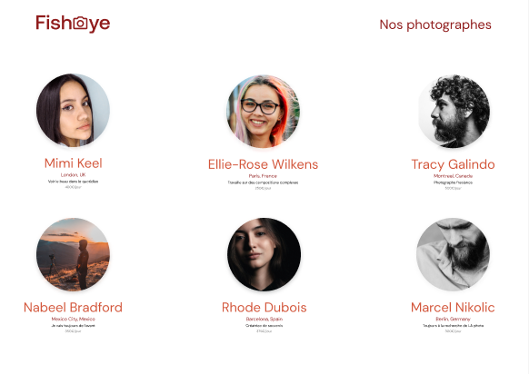
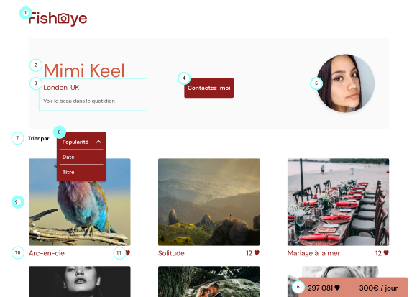
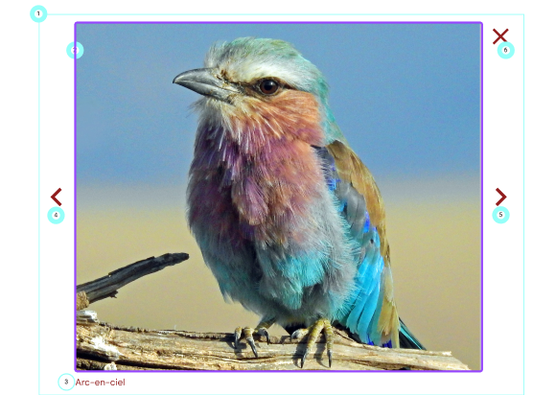
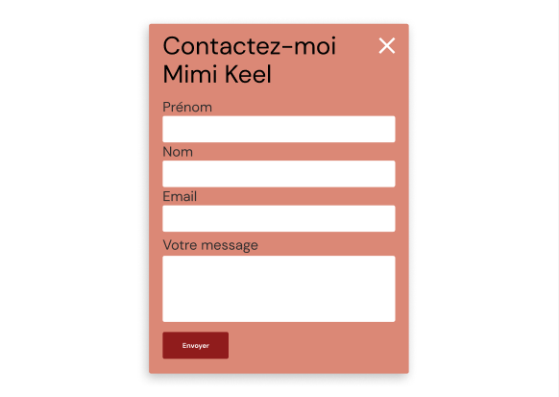
Rendu attendu

Slide 4
Déroulement du projet
Au démarrage il a fallu se familiariser avec du code que je n’avais pas tapé
Ensuite comprendre le code existant et me l’approprier
Puis voir comment associer le JSON existant au HTML en passant par JS
Ensuite créer des éléments HTML avec classes, id, ARIA via JS
Parvenir à un affichage correct de chaque éléments
Paramétrer le lien vers la page de chaque photographes
Pour finir par Modal, Lightbox et compteur de likes

Slide 5
Difficultés rencontrées
Les difficultés principales rencontrées sont :
Se familiariser avec du code déjà écrit
Utiliser FETCH pour traiter les données JSON
Utiliser ASYNC et AWAIT correctement
Comprendre les erreurs et dysfonctionnement du code
Contrôler le code et comprendre les erreurs
S’y retrouver dans un code aussi conséquent
Refactoriser tout son code car le site crash à chaque nouvelle ligne
Trouver les méthodes voulues pour les appliquer

Slide 6
Facilités rencontrées
Les points qui m’ont parus moins difficile sont :
Taper du HTML
Appliquer le CSS
Récupérer le dossier sur Github
Traiter le code une fois refactorisé

